Slide 1
فصل دوم
روش تشخیص حالت جزیره ای مبتنی بر فرکانس کلید زنیPWM اینورتر
7/38
پیشنهادات
نتیجه گیری
DG چندگانه
مطالعه DG واحد
PWM اینورتر
مقدمه

Slide 2
NDZ به وسیله روش OUV/OUF
بعد از این که حالت جزیره ای رخ می دهد، ممکن است که عدم تطابق توان بین تولید توان و مصرف بار در سیستم جدا شده وجود داشته باشد. سپس، باعث ایجاد تغییرات ولتاژ و فرکانس می شود و حالت جزیره ای بوسیله نظارت بر آن تغییرات در صورتی که به اندازه کافی بزرگ باشند، تشخیص داده می شود. به هر حال روش غیر فعال مرسومOUV/OUF ، NDZ دارد، در شکل 2 نشان داده است، جایی که حالت جزیره ای دراثر تغییرات کوچک ولتاژ و فرکانس تشخیص داده نشده است.
8/38
پیشنهادات
نتیجه گیری
DG چندگانه
مطالعه DG واحد
PWM اینورتر
مقدمه

Slide 3
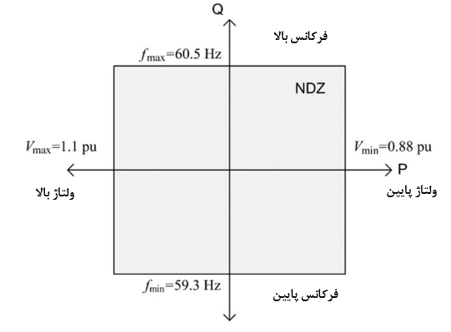
شکل2. NDZ بوسیله روش مبتنی بر OUV/OUF
9/38
پیشنهادات
نتیجه گیری
DG چندگانه
مطالعه DG واحد
PWM اینورتر
مقدمه

Slide 4
سیستمDG سینگل متصل به گرید
در یک شبکه توزیع واقعی، فیدر بین ولتاژي بالا(HV) ولتاژ متوسط (MV) و ترانسفورماتورهای MV/LV در شکل 1 دارای یک امپدانس بزرگ از نظر بزرگی نسبت به امپدانس ترانسفورماتور در مقایسه با خطوط توزیع کوتاه در طرف LV می باشد. برای مثال، شبکه توزیع در بخشی از سئول کره جنوبی در شکل 1 نشان داده شده است.که فیدر های اتصال کوتاه در طرف LV با امپدانس کمتر از 0.05 p.u. دارد.
10/38
پیشنهادات
نتیجه گیری
DG چندگانه
مطالعه DG واحد
PWM اینورتر
مقدمه

